Slide 1
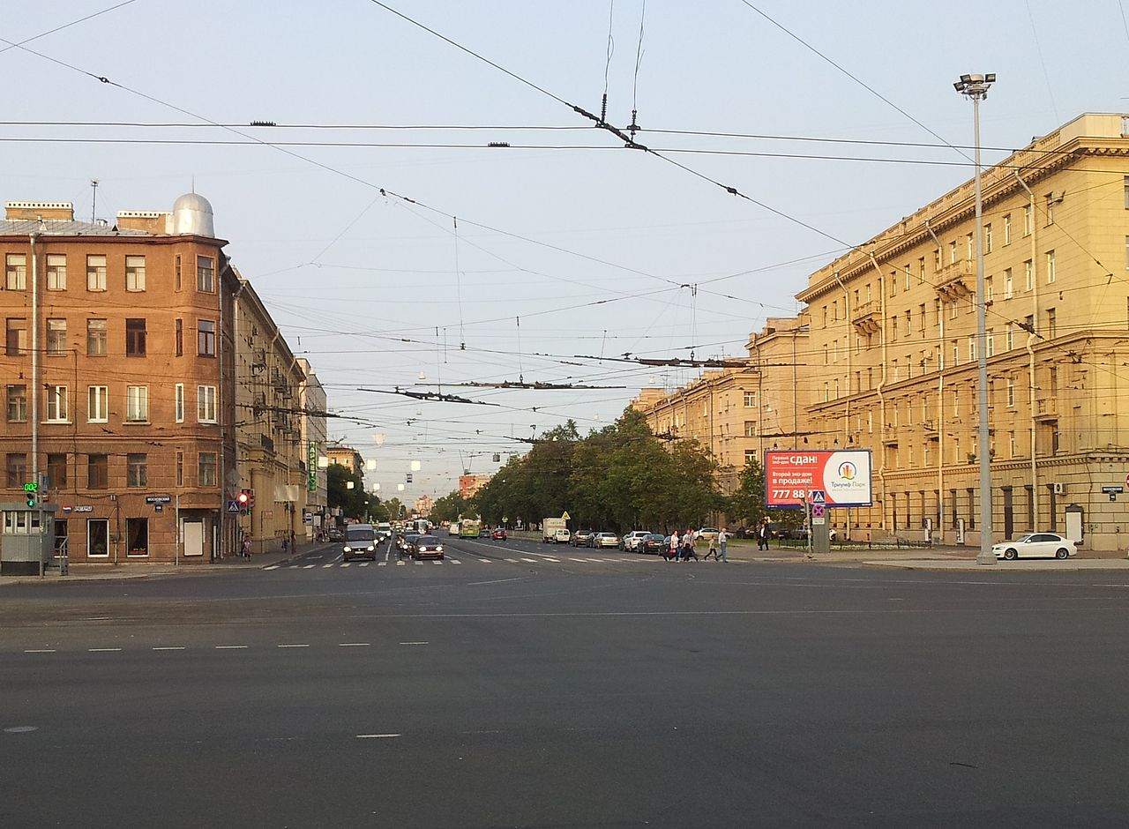
Благодатная улица Санкт-Петербурга
Государственное Бюджетное Дошкольное Образовательное Учреждение детский сад № 23
Воспитатель Гурылева Н. В.

Slide 2
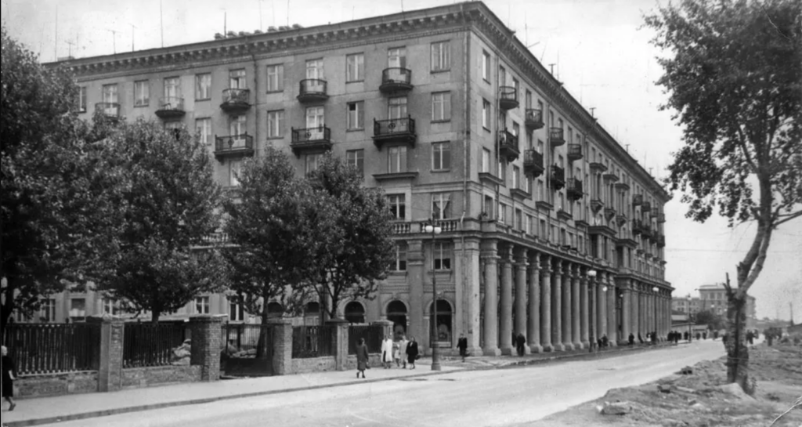
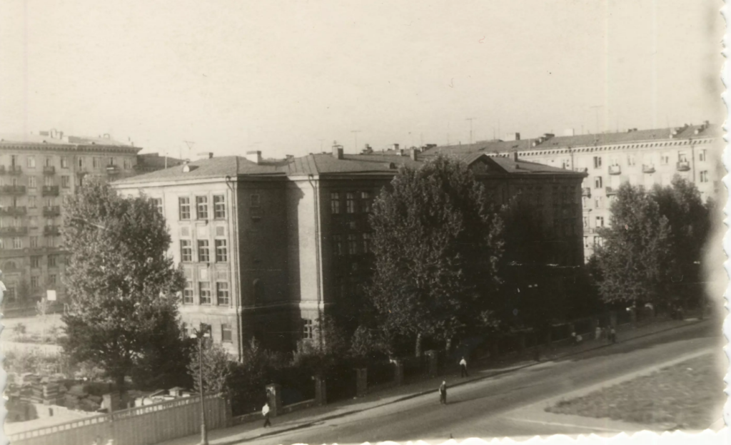
1963 г
Благодатная улица
1956 год
Благодатный переулок

Slide 3
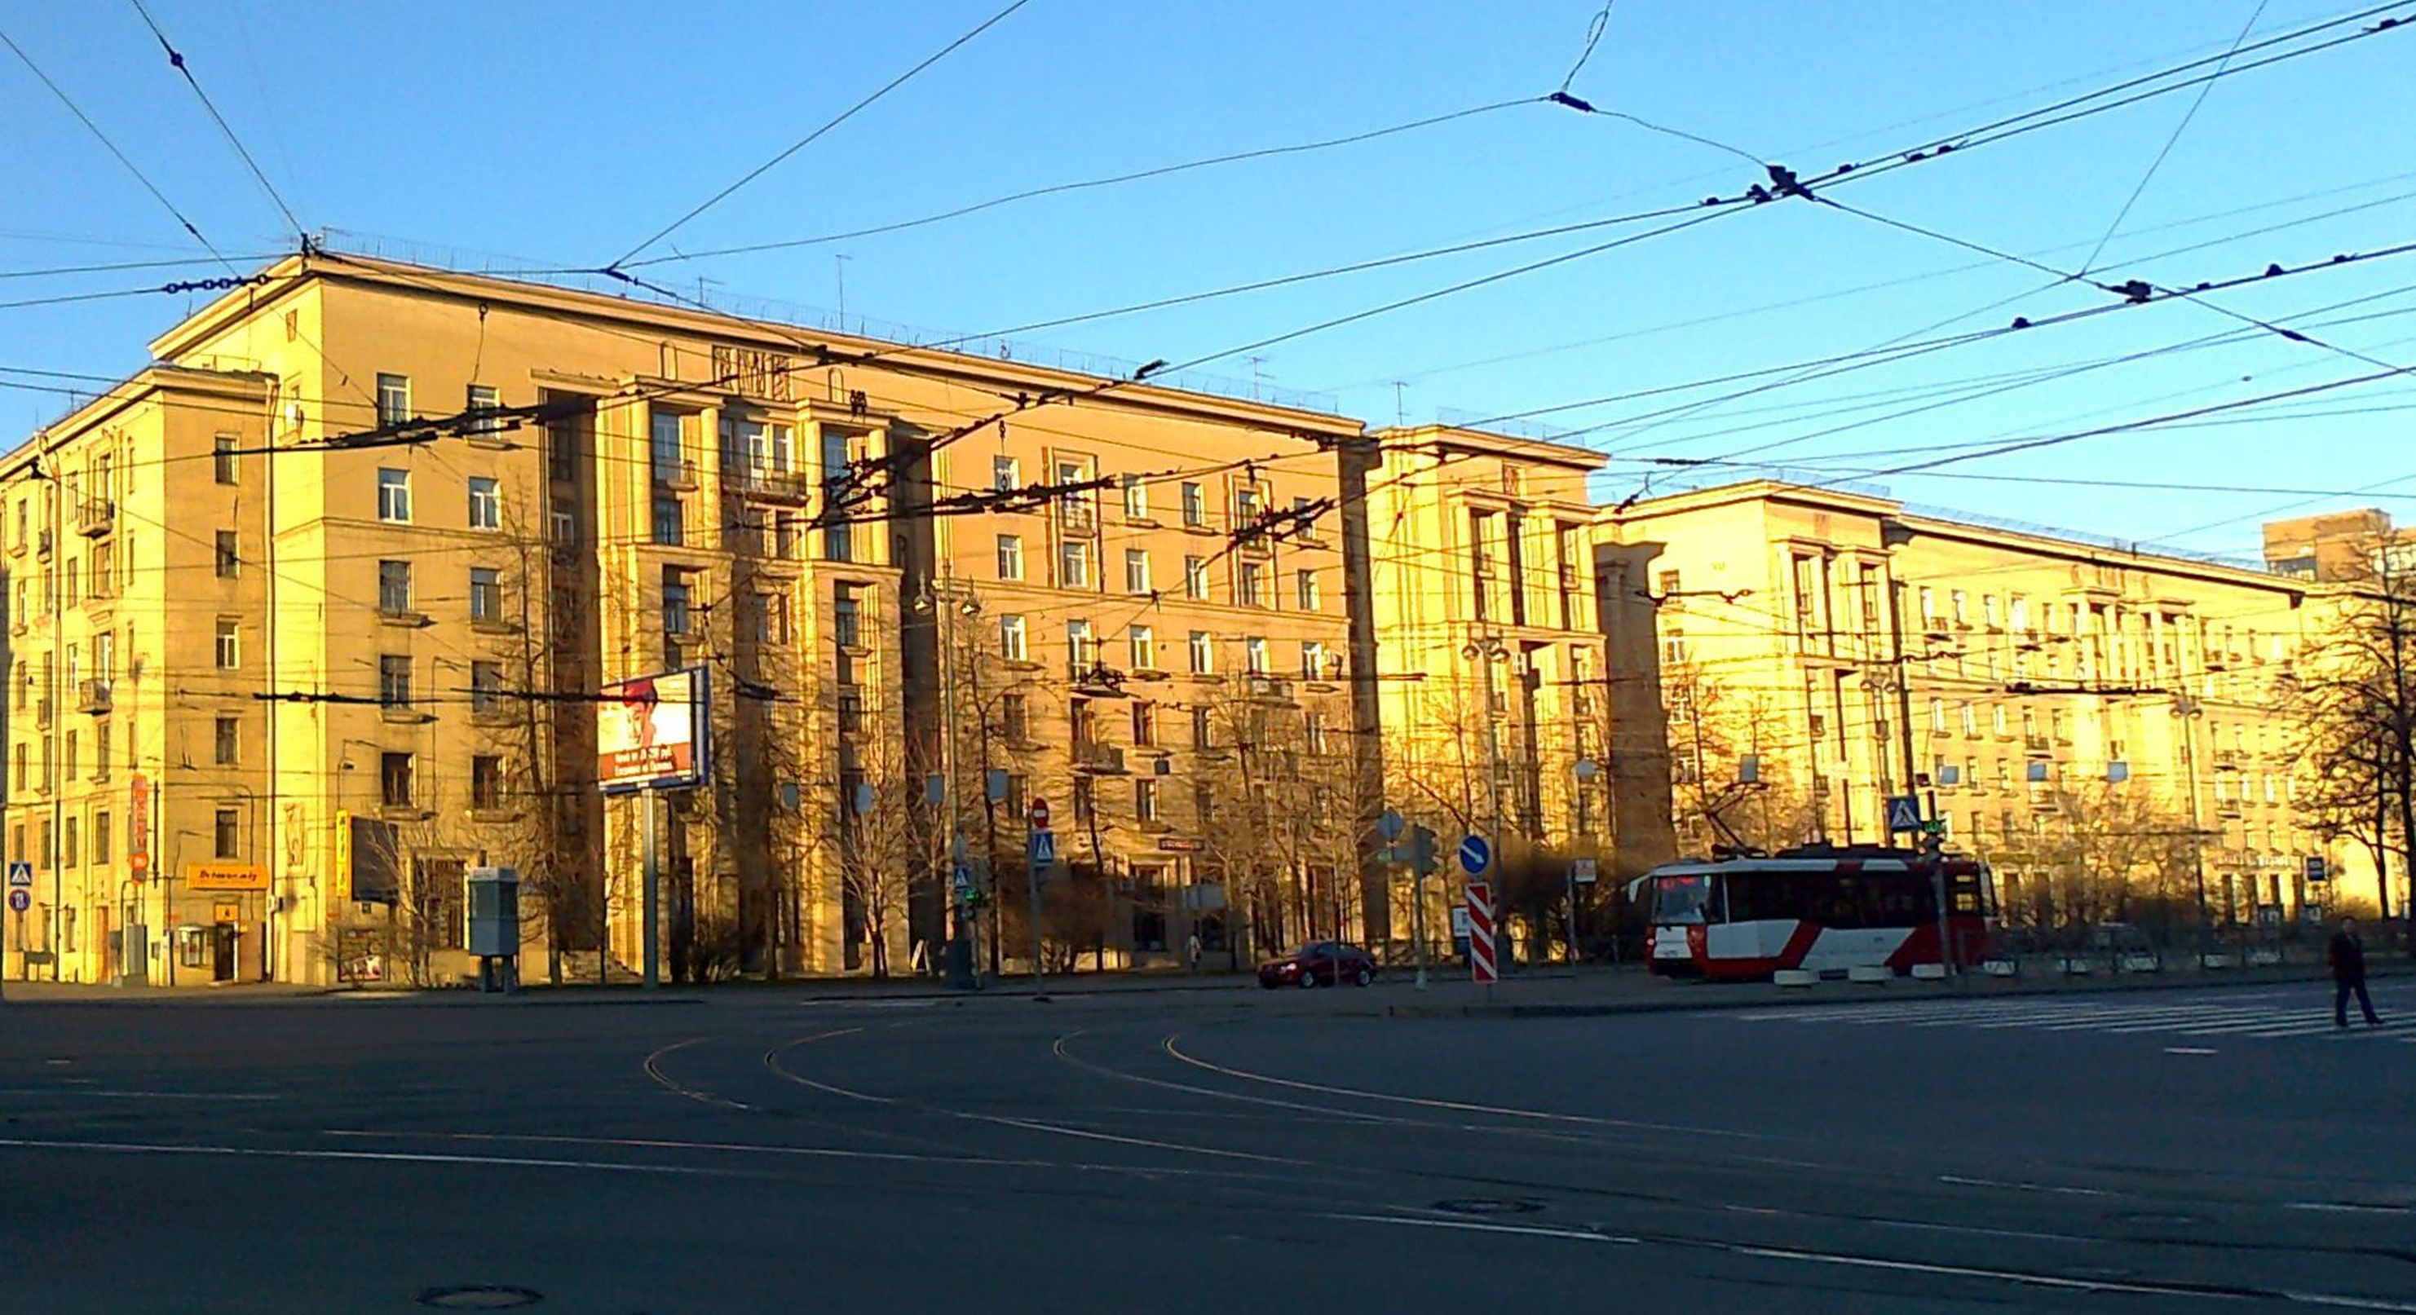
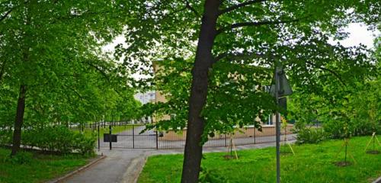

Slide 4
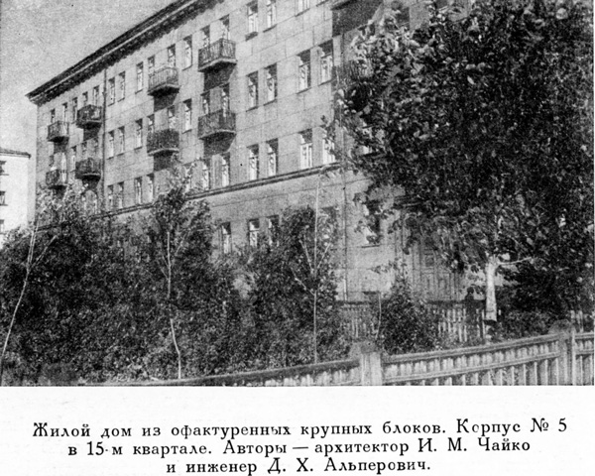
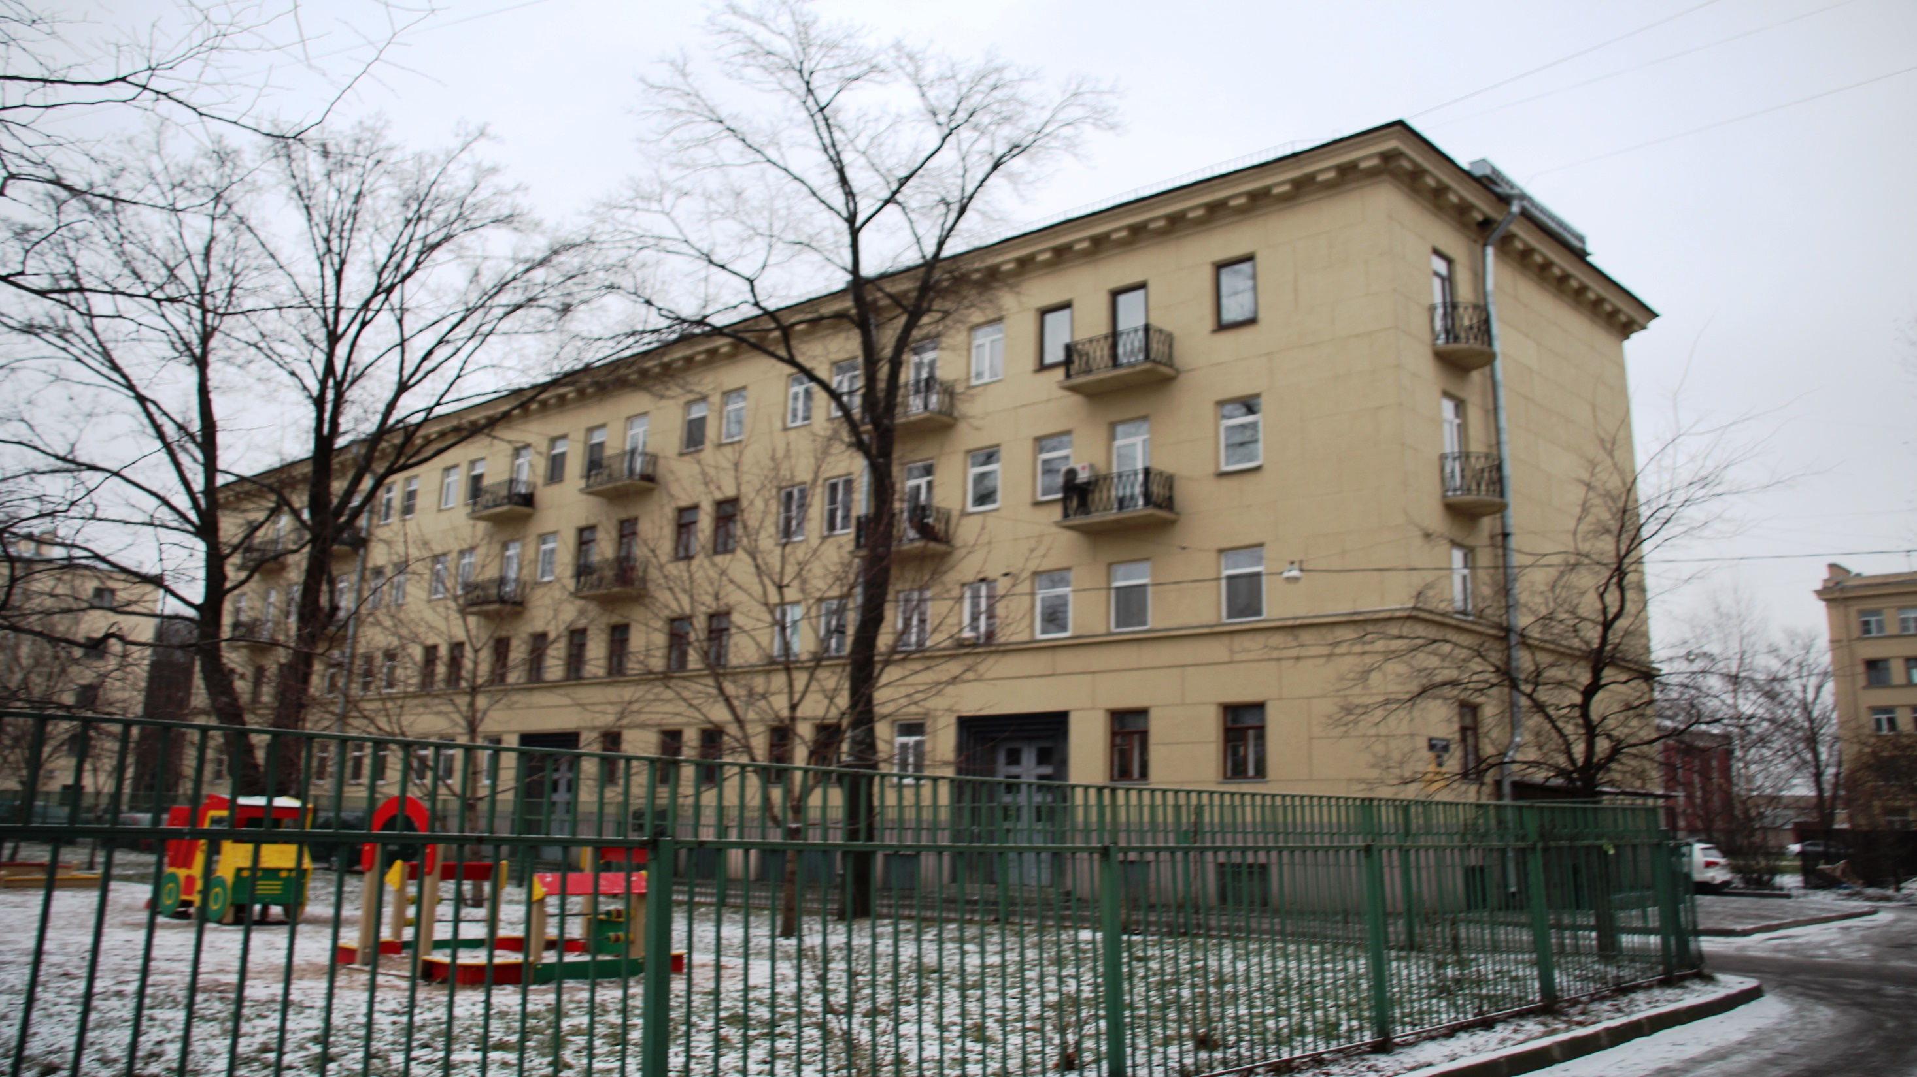

Slide 5
